Slide 1




SAISON 2026-2027

Slide 2


CHALLENGE PANIER D’OR
Saison 2026/2027
Public concerné :
Challenge réservé aux licencié(e)s FFBB U10-U11 (né(e)s en 2016 et 2017) évoluant dans les championnats du Morbihan.
2 phases :
1) PHASE CLUBS : organisation autonome de chaque club (envoi par mail au CD56 de la liste des participant(e)s de chaque club avec les résultats aux 4 épreuves)
2) FINALE DEPARTEMENTALE : présence des 12 meilleurs scores masculins et des 12 meilleurs scores féminins du département suite à la phase clubs.
Les dates des différentes phases :
1) PHASE CLUBS : De septembre 2026 jusqu’au dimanche 25 avril 2027.
→ Organisation des épreuves au sein des clubs et transmission du fichier des résultats au Comité Départemental.
2) FINALE DEPARTEMENTALE : le samedi 22 mai 2027 à Baud.
→ Lors de la Fête Nationale du Mini-Basket U11

Slide 3
CHALLENGE PANIER D’OR
Saison 2026/2027
OBJECTIFS DU CHALLENGE PANIER D’OR
Outil d’évaluation et de suivi sur l’acquisition des fondamentaux incontournables de la catégorie U11.
Favoriser l’apprentissage et le perfectionnement des gestes techniques à travers un challenge ludique.
Favoriser la vitesse d’exécution des gestes techniques au-travers des épreuves chronométrées.
Motiver individuellement les jeunes en suivant l’évolution de leurs scores.
Rassemblement autour d’un moment festif pour le club et les jeunes et mise en avant des finalistes lors de la finale départementale pendant la FNMB.
Outil de détection pour l’Equipe Technique Départementale 56.

Slide 4
CHALLENGE PANIER D’OR
Saison 2026/2027
4 EPREUVES INDIVIDUELLES
- Epreuve 1 : épreuve « Adèle DREANO--TRECANT »
- Epreuve 2 : épreuve « Baptiste OGER »
Epreuve 3 : épreuve « Rosanne LE SEYEC »
- Epreuve 4 : épreuve « Victor MAURY »

Slide 5
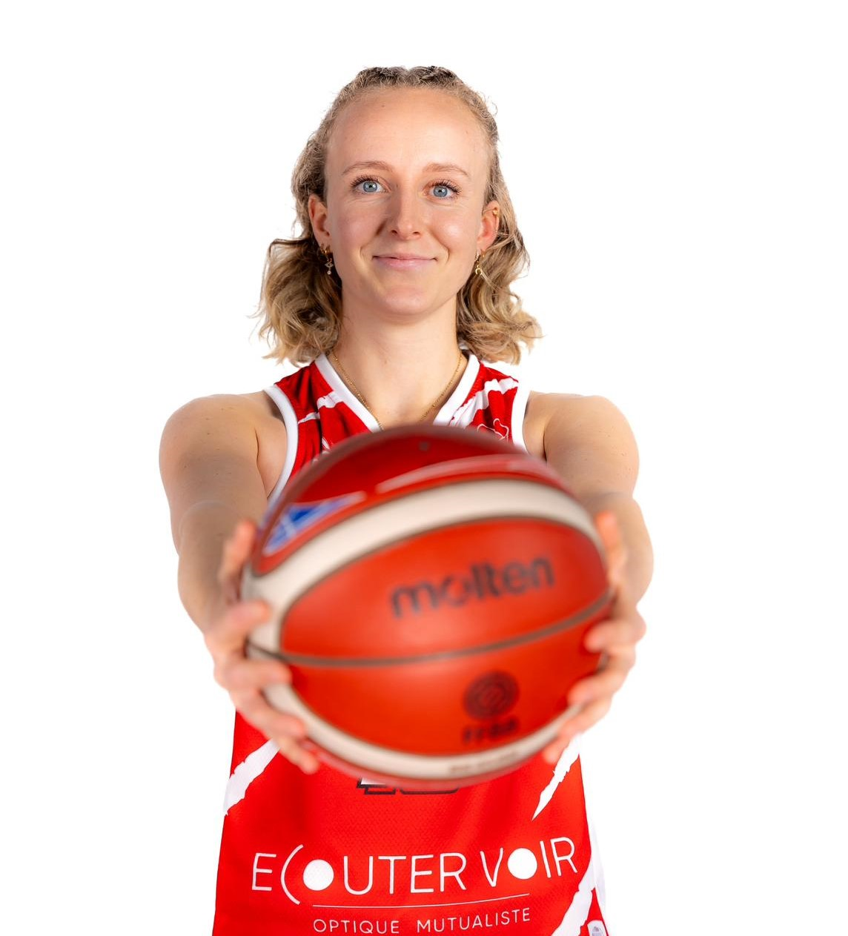
PANIER D’OR
Epreuve 1 :
Adèle DREANO--TRECANT
Née à Lorient en 1999
Parcours sportif :
Formation :
U10-U13 : Basket Quéven BS / CLE Lorient
U14-U15 : Avenir Rennes / Pôle Espoir BZH
Centre de Formation : Angers UFB 49 + Equipe de France U20
Professionnel :
Angers UFB 49 (LF2/Ligue Féminine)
Monaco BA (LF2)
USO Mondeville (LF2)
Saint-Amand PH (LF2)
CJS Geispolsheim (LF2)

Slide 6

PANIER D’OR
Epreuve 1 :
Adèle DREANO--TRECANT
Hauteur du panier : 2,60m
Ballon : taille 5
Durée : 45 secondes
Matériel nécessaire : 3 ballons – 7 plots
Tir extérieur

Slide 7


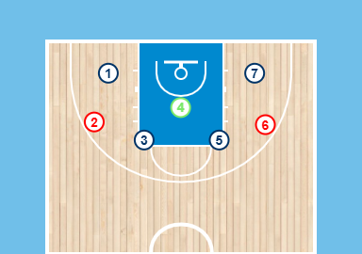
Déroulement de l’épreuve :
1 tireur / 3 rebondeurs / 3 ballons
L’enfant doit effectuer un premier tour avec un tir à chaque spot dans l’ordre croissant des plots de 1 à 7.
Suite au tour effectué, l’enfant pourra choisir l’un des emplacements de son choix mais il ne pourra pas tirer 2 fois à suivre d’un même endroit.
Comptabilisation des points :
Les 2 plots rouges valent 3 points.
Les 4 plots bleus valent 2 points.
Le plot vert vaut 1 point.

Slide 8

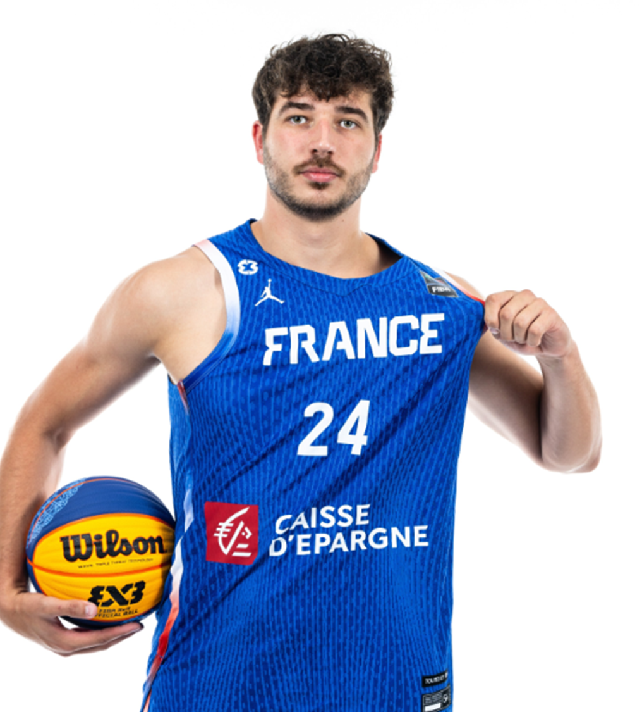
PANIER D’OR
Epreuve 2 :
Baptiste OGER
Né à Rennes en 2000
Parcours sportif :
Formation :
U11-U13 : Pluvigner BB / UCKNEF Vannes / CLE Vannes
U14-U15 : UCKNEF Vannes / UJAP Quimper / Pôle Espoir BZH
Centre de Formation : Nantes BH + Equipe de France U16
Professionnel :
CEP Lorient (NM1)
Brest MB (NM3/NM2) / Equipe de France 3x3 U23
Etoile Angers Basket (NM1) / Equipe de France 3x3
Aurore Vitré Basket Bretagne (NM1)

Slide 9
PANIER D’OR
Epreuve 2 :
Baptiste OGER
Hauteur du panier : 2,60m
Ballon : taille 5
Durée : 45 secondes
Matériel nécessaire : 3 ballons – 3 personnes (passe et rebond)
Dribble + Tir en course

Slide 10
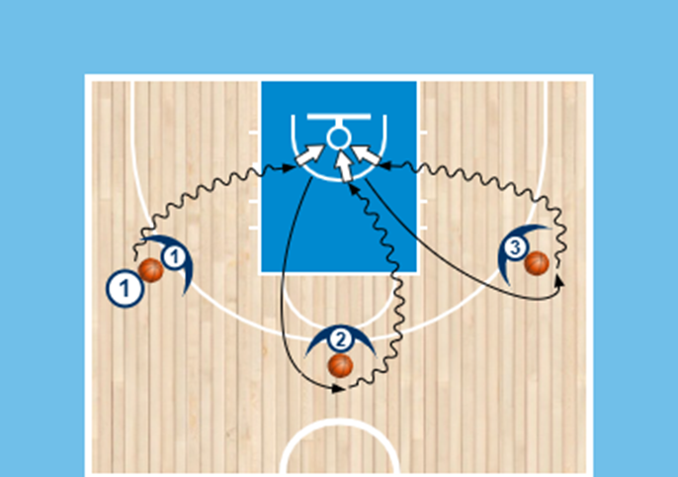
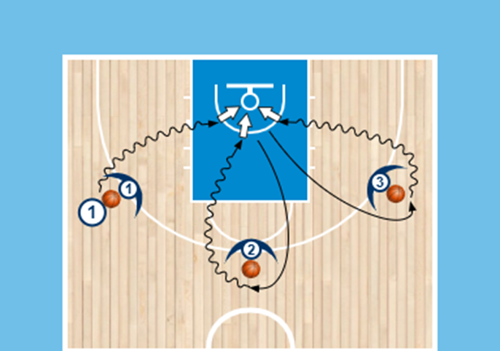
Déroulement de l’épreuve :
L’enfant part devant la personne avec le ballon située à 45° à gauche du panier.
Il doit partir en dribble main gauche sans faire de marcher puis faire un tir en course avec les bons appuis et la bonne main.
Après chaque tir en course, il doit se diriger en courant en direction de la personne suivante avant de recommencer l’action de face puis sur le spot à 45° à droite.
Une fois le 3ème passage effectué, l’enfant recommence le parcours jusqu’à la fin du temps imparti.
Pour le spot central, l’enfant a le choix d’arriver par la gauche ou la droite de la personne avec le ballon.
Les rebonds sont pris par les personnes qui ont transmis le ballon.
N.B. : Tir en course à gauche : appuis gauche-droite + lâcher de balle main gauche.
Tir en course à droite : appuis droite-gauche + lâcher de balle main droite.
Comptabilisation des points :
Panier marqué avec les « bons appuis » et la « bonne main » : 4 points
Panier marqué avec les « bons appuis » et la « mauvaise main » : 2 points
Panier marqué avec les « mauvais appuis » / « marcher » / panier raté : 0 point

Slide 11

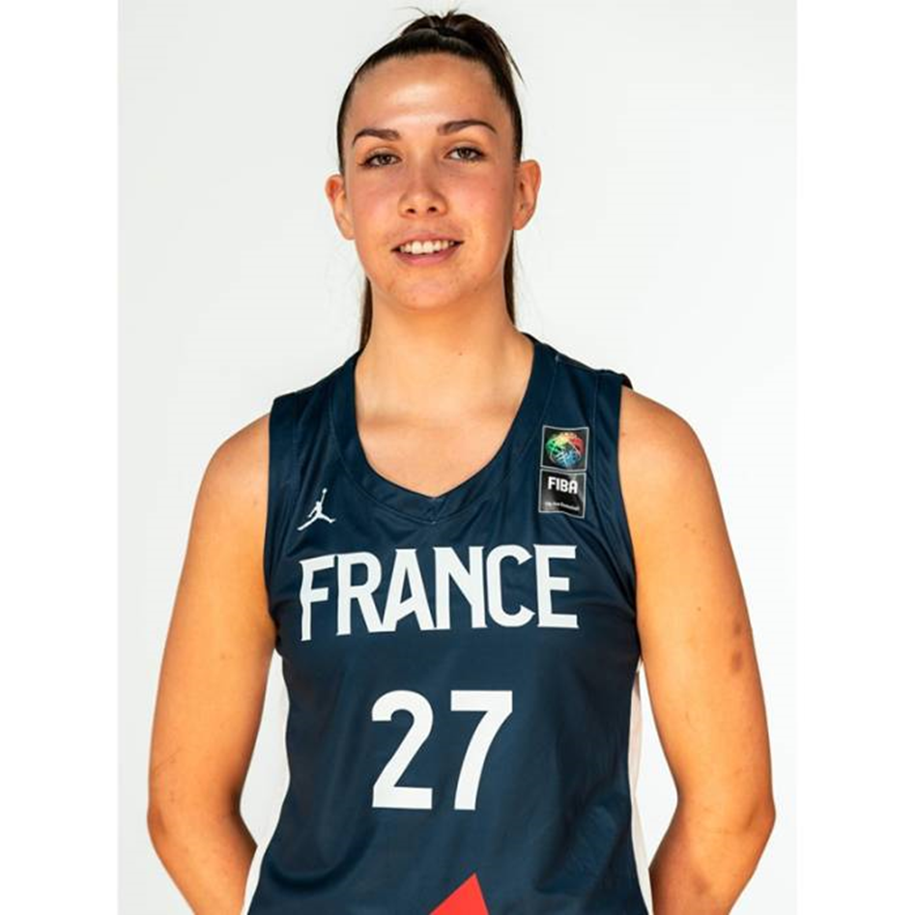
PANIER D’OR
Epreuve 3 :
Rosanne LE SEYEC
Née à Lorient en 2004
Parcours sportif :
Formation :
U7-U11 : BC Sournais / MB Noyal Pontivy
U12-U13 : ES Saint-Avé Basket / CLE Vannes
U14-U15 : ES Saint-Avé Basket / Pôle Espoirs BZH
U16-U18 : ES Saint-Avé Basket / Centre Fédéral BB (Pôle France) + Equipe de France U18-U20 / Equipe de France 3x3
Professionnel :
Champagne Basket Féminin (LF2)
C’Chartres Basket Féminin (LF2/Ligue Féminine)
Union Féminine Angers Basket 49 (Ligue Féminine)

Slide 12
PANIER D’OR
Epreuve 3 :
Rosanne LE SEYEC
Hauteur du panier : 2,60m
Ballon : taille 5
Durée : 45 secondes
Matériel nécessaire : 2 ballons – 3 personnes (rebond et passe)
Lancer-franc (distance adaptée comme en compétition pour la catégorie U11)

Slide 13
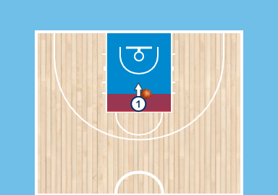
Déroulement de l’épreuve :
Plusieurs séries de 2 lancer-francs consécutifs.
L’enfant tire une série de 2 lancer-francs puis il doit aller mettre un pied dans le rond central avant de revenir tirer la série suivante.
Organisation du passeur et du rebondeur pour faciliter la réussite du tireur.
Comptabilisation des points :
Lancer-franc marqué : 1 point.
2 lancer-francs marqués sur une même série → attribution d’un point bonus : 3 points.
Précisions :
Pied sur la ligne ou le repère identifié au sol au moment du tir ou sur la réception des appuis suivant le tir = panier refusé.
Obligation d’aller poser le pied dans le rond central après le deuxième tir d’une série sinon lancer franc non comptabilisé même s’il est marqué.
Si le signal de fin d’épreuve retentit lors d’un tir → si le ballon est parti des mains du tireur au moment du signal, le tir sera comptabilisé s’il est marqué.

Slide 14
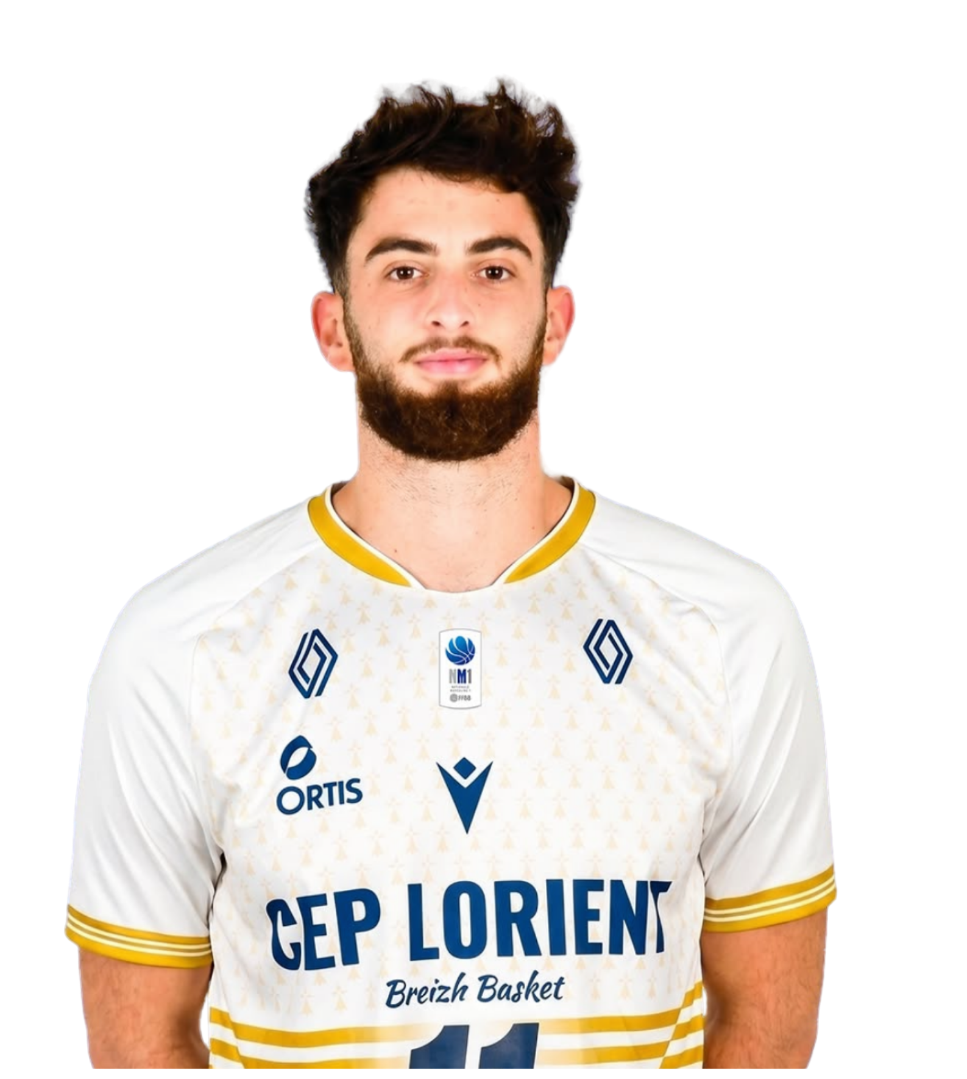
PANIER D’OR
Epreuve 4 :
Victor MAURY
Né à Ploemeur en 2004
Parcours sportif :
Formation :
U7-U11 : Caudan Basket / FOLC Lorient Ouest Basket / Basket Quéven BS
U12-U13 : Basket Quéven BS / CLE Lorient
U14-U15 : CEP Lorient Basket / Camp National U15
Centre de Formation : JL Bourg en Bresse
Professionnel :
SO Maritime Boulogne (NM1)
CEP Lorient Breizh Basket (NM1)

Slide 15

PANIER D’OR
Epreuve 4 :
Victor MAURY
Hauteur du panier : 2,60m
Ballon : taille 5
Durée : 45 secondes
Matériel nécessaire : 3 ballons – 3 personnes (réception passes) - 2 cerceaux - 2 coupelles
Dribble + Passe + Tir en course

Slide 16
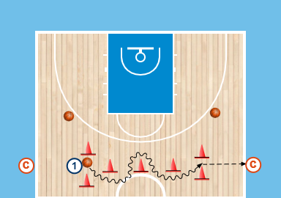
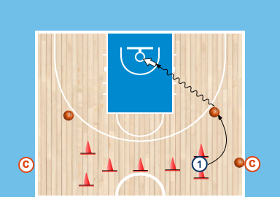
Déroulement de l’épreuve :
L’enfant est positionné entre les plots de départ avec un ballon.
Il part en dribble et slalome les 3 plots avant d’enchaîner une passe directe dans la cible (cerceau) située à 3m de distance de la porte.
Ensuite, il se dirige en course jusqu’au ballon situé sur une coupelle à 45° au niveau de la ligne des 3 points.
Après avoir pris possession du ballon, il enchaîne un départ croisé vers la droite puis dribble jusqu’au tir en course.
N.B. : Tir en course à droite : appuis droite-gauche + lâcher de balle main droite.

Slide 17
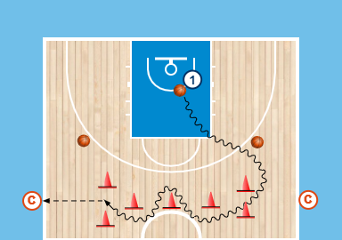
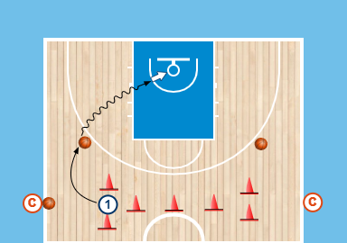
Déroulement de l’épreuve (suite) :
Après son tir en course, l’enfant récupère son ballon et part en dribble pour passer dans la porte et effectuer le parcours dans l’autre sens.
Slalom en dribble + passe dans la cible (cerceau).
N.B. : Tir en course à gauche : appuis gauche-droite + lâché de balle main gauche.
Comptabilisation des points :
Panier marqué avec les « bons appuis » et la « bonne main » : 4 points
Panier marqué avec les « bons appuis » et la « mauvaise main » : 2 points
Panier marqué avec les « mauvais appuis » / « marcher » / panier raté : 0 point
Passe réussie dans la cible = 2 points
N.B. : Positionner des personnes derrière les cibles pour récupérer les ballons et repositionner le matériel si nécessaire.

Slide 18
Pour toute question éventuelle ou besoin d’aide dans la mise en place du challenge, vous pouvez nous contacter :
Jonathan RIVET (Conseiller Territorial CD56)
Tél : 06 81 48 58 00
Mail : jonathan.rivet@morbihanbasketball.org

